Slide 1
ลิขสิทธิ์ (Copyright)

Slide 2
ลิขสิทธิ์ (Copyright)
1. ลิขสิทธิ์คืออะไร
ลิขสิทธิ์ หมายถึง สิทธิแต่เพียงผู้เดียวที่จะกระทำการใด ๆ เกี่ยวกับงานที่ผู้สร้างสรรค์ได้ริเริ่มโดยการใช้สติปัญญาความรู้ ความสามารถ และความวิริยะอุตสาหะของตนเองในการสร้างสรรค์ โดยไม่ลอกเลียนงานของผู้อื่น โดยงานที่สร้างสรรค์ต้องเป็นงานตามประเภทที่กฎหมายลิขสิทธิ์ให้คุ้มครอง โดยผู้สร้างสรรค์จะได้รับความคุ้มครองทันทีที่สร้างสรรค์โดยไม่ต้องจดทะเบียน
การแจ้งข้อมูลลิขสิทธิ์ต่อกรมทรัพย์สินทางปัญญา มิได้ เป็นการรับรองสิทธิ์ของเจ้าของลิขสิทธิ์แต่อย่างใด แต่เป็นเพียงการแจ้งต่อหน่วยงานราชการว่าตนเองเป็นเจ้าของสิทธิ์ในผลงานลิขสิทธิ์ที่แจ้งไว้เท่านั้น โดยผู้แจ้งต้องรับรองตนเองว่าเป็นเจ้าของผลงานที่นำมาแจ้งข้อมูลลิขสิทธิ์และหนังสือรับรองที่กรมทรัพย์สินทางปัญญาออกให้ ก็มิได้รับรองว่าผู้แจ้งเป็นเจ้าของงานลิขสิทธิ์แต่อย่างใด หากมีข้อโต้แย้งเกี่ยวกับความเป็นเจ้าของลิขสิทธิ์ ผู้แจ้งจำเป็นต้องพิสูจน์ความเป็นเจ้าของลิขสิทธิ์ นั้นเอง

Slide 3
ลิขสิทธิ์ (Copyright)
2. ประเภทของงานที่มีลิขสิทธิ์
กฎหมายลิขสิทธิ์ให้ความคุ้มครองแก่งานสร้างสรรค์ 9 ประเภทตามที่กฎหมายกำหนด ได้แก่
งานวรรณกรรม เช่น หนังสือ จุลสาร สิ่งเขียน สิ่งพิมพ์ คำปราศรัย โปรแกรมคอมพิวเตอร์
งานนาฏกรรม เช่น งานที่เกี่ยวกับการรำ การเต้น การทำท่า หรือการแสดงประกอบขึ้นเป็นเรื่องราว รวมถึงการแสดงโดยวิธีใบ้ด้วย
งานศิลปกรรม เช่น งานจิตรกรรม งานประติมากรรม ภาพพิมพ์ งานสถาปัตยกรรม ภาพถ่าย ภาพประกอบ หรืองานสร้างสรรค์รูปทรงสามมิติเกี่ยวกับภูมิประเทศ หรือวิทยาศาสตร์ งานศิลปะประยุกต์ ซึ่งรวมถึงภาพถ่ายและแผนผังของงานดังกล่าวด้วย

Slide 4
ลิขสิทธิ์ (Copyright)
งานดนตรีกรรม เช่น คำร้อง ทำนอง การเรียบเรียงเสียงประสานรวมถึงโน้ตเพลงที่แยกและเรียบเรียงเสียงประสานแล้ว
งานสิ่งบันทึกเสียง เช่น เทปเพลง แผ่นคอมแพ็คดิสก์ (ซีดี) ที่บันทึกข้อมูลเสียง ทั้งนี้ไม่รวมถึงเสียงประกอบภาพยนตร์ หรือเสียงประกอบโสตทัศนวัสดุอย่างอื่น
งานโสตทัศนวัสดุ เช่น วีดีโอเทป วีซีดี ดีวีดี แผ่นเลเซอร์ดิสก์ที่บันทึกข้อมูลประกอบด้วยลำดับของภาพหรือภาพและเสียงอันสามารถที่จะนำมาเล่นซ้ำได้อีก
งานภาพยนตร์ เช่น ภาพยนตร์ รวมทั้งเสียงประกอบของภาพยนตร์นั้นด้วย (ถ้ามี)
งานแพร่เสียงแพร่ภาพ เช่น การกระจายเสียงวิทยุ การแพร่เสียง หรือภาพทางโทรทัศน์
งานอื่นใดในแผนกวรรณคดี แผนกวิทยาศาสตร์ หรือแผนกศิลปะ

Slide 5
ลิขสิทธิ์ (Copyright)
3. ผลงานที่ไม่ถือว่าเป็นลิขสิทธิ์
3.1 ข่าวประจำวันและข้อเท็จจริงต่างๆ ที่มีลักษณะเป็นเพียงข่าวสาร เช่น วัน เวลา สถานที่ ชื่อบุคคล จำนวนคน ปริมาณ เป็นต้น หากมีการนำข้อมูลดังกล่าวมาเรียบเรียงจนมีลักษณะเป็นงานวรรณกรรม อาทิ การวิเคราะห์ข่าว บทความ ผลงานนั้นอาจจะได้รับความคุ้มครองในลักษณะของงานวรรณกรรม
3.2 รัฐธรรมนูญ และกฎหมาย
3.3 ระเบียบ ข้อบังคับ ประกาศ คำสั่ง คำชี้แจง และหนังสือโต้ตอบของกระทรวง ทบวง กรม หรือหน่วยงานอื่นใดของรัฐหรือของท้องถิ่น
3.4 คำพิพากษา คำสั่ง คำวินิจฉัย และรายงานของทางราชการ
3.5 คำแปลและการรวบรวมสิ่งต่างๆ ตามข้อ 3.1 - 3.4 ซึ่งกระทรวง ทบวง กรม หรือหน่วยงานอื่นใดของรัฐหรือของท้องถิ่นจัดทำขึ้น
3.6 ความคิด ขั้นตอน กรรมวิธี ระบบ วิธีใช้หรือทำงาน แนวความคิด หลักการ การค้นพบ หรือทฤษฎีทางวิทยาศาสตร์ หรือคณิตศาสตร์

Slide 6
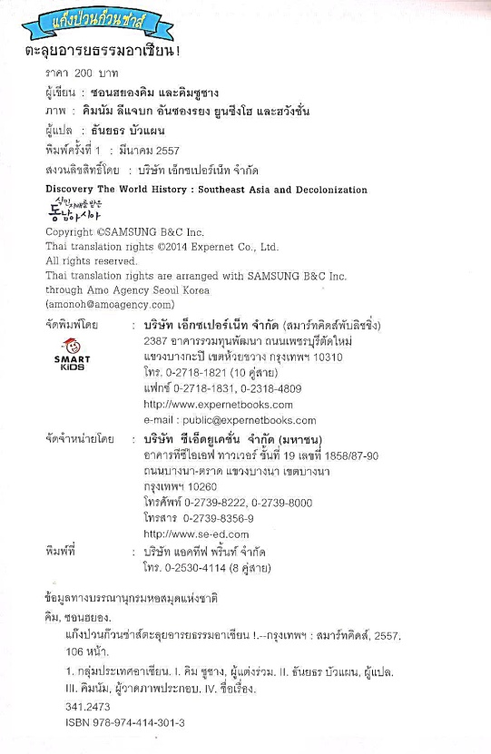
แจ้งลิขสิทธิ์

Slide 7
โจรกรรมทางวรรณกรรม PLAGIARISM
ความหมายของ Plagiarism
Plagiarism (เพล้ต - เจอ - ริ - ซึ่ม) คือ โจรกรรมทางวรรณกรรมหรือการลอกเลียนวรรณกรรมซึ่งหมายรวมถึง
การนำผลงาน ความคิด หรือคำพูดของผู้อื่นไปใช้โดยไม่ให้เครดิต
การนำความคิดและงานของผู้อื่นมาเขียน โดยทำให้ดูเหมือนว่ามาจากความคิดของตนเอง

Slide 8
โจรกรรมทางวรรณกรรม PLAGIARISM
รูปแบบของ Plagiarism
การคัดลอกมาทั้งหมดโดยไม่ระบุที่มา หรือการนำข้อเขียนของผู้อื่นมาเรียบเรียงเขียนใหม่ในแบบของตัวเองโดยไม่ระบุที่มา ในวงวิชาการ โจรกรรมทางวรรณกรรมโดยนิสิตนักศึกษา อาจารย์หรือนักวิจัยถือเป็น “ ความไม่สุจริตทางวิชาการ ” (academic dishonesty) หรือ “ การฉ้อฉลทางวิชาการ ” (academic fraud) และผู้กระทำผิดจะต้องถูกตำหนิทางวิชาการ ( academic censure)
โจรกรรมทางวรรณกรรมใน งานสื่อสารมวลชนถือเป็นละเมิดจรรยาบรรณทางวารสารศาสตร์ (journalistic ethics) นักข่าวที่ถูกจับได้โดยทั่วไปจะถูกลงทางทางวินัยตั้งแต่พักงานถึงการถูกให้ออกจากงาน
สำหรับ บุคคลทั่วไป ที่ถูกจับได้ว่าทำโจรกรรมทางวรรณกรรมทางวิชาการหรือทางงานหนังสือพิมพ์มักอ้างว่าได้กระทำลงไปโดยไม่ได้ตั้งใจ โดยลืมใส่อ้างอิงหรือใส่คำประกาศกิตติคุณ (citation) ที่เหมาะสมไว้

Slide 9
โจรกรรมทางวรรณกรรม PLAGIARISM
ประเภทของ การขโมยความคิด (PLAGIARISM)
โดยทั่วไป แบ่งประเภทของการ “ขโมยความคิด” ที่ ละเมิดลิขสิทธิ์
ออกเป็น 5 ประเภทหลัก ดังนี้
ลอกข้อความมา โดยไม่อ้างอิง
ลอกข้อความมา โดยไม่ใส่เครื่องหมายคำพูด (“_____”)
ลอกความคิด โดยเอามาดัดแปลงหรือเขียนใหม่ เสมือนเป็นเจ้าของความคิด
ลอกข้อความมา แต่ให้แหล่งอ้างอิงผิด
ลอกข้อความมาบางประโยค แต่ไม่อ้างอิง

Slide 10
โจรกรรมทางวรรณกรรม PLAGIARISM
โทษทางกฎหมาย
กรมทรัพย์สินทางปัญญา มีการปรับใช้กฎหมายลิขสิทธิ์ฉบับใหม่ที่ครอบคลุมสื่อออนไลน์มากขึ้น ใครทำผิด ถือว่า ละเมิดลิขสิทธิ์ ทันที
กฎหมายเดิม
การละเมิดต่องานของผู้สร้างสรรค์ ทั้ง ทำซ้ำ ดัดแปลงงาน เผยแพร่ต่อสาธารณชนโดยไม่ได้รับความยินยอมตามกฎหมาย มีโทษปรับ 20,000 – 200,000 บาท แต่หากทำเพื่อการค้า หรือ เชิงพาณิชย์ มีโทษจำคุก 6 เดือน – 4 ปี หรือ มีโทษปรับ ตั้งแต่ 100,000 – 800,000 บาท หรือ ทั้งจำทั้งปรับ

Slide 11
โจรกรรมทางวรรณกรรม PLAGIARISM
กฎหมายเพิ่มเติม
การกระทำที่เป็นการลักลอบ เช่น ลบลายน้ำของรูป, ตัดรูป โดยรูปนั้นไม่มีชื่อเจ้าของภาพ แล้วนำไปเผยแพร่หรือใช้งานในเว็บไซต์ของตนเอง หรือ แชร์ ผ่าน SOCIAL NETWORK ของตน โดยไม่อ้างอิงเจ้าของตัวจริง มีโทษจำคุก 6 เดือน และปรับ 200,000 บาท
การ COPY เนื้อหาบนหน้าเว็บไซต์มาโพสต์ทาง FACEBOOK
1. กระทำเป็นรายบุคคล ใช้ส่วนตัว ไม่ได้แสวงหากำไร = สามารถใช้ได้ ไม่ผิดลิขสิทธิ์ ก็ต่อเมื่อ ให้เครดิตและอ้างอิงแหล่งที่มา
2.การกระทำแบบนิติบุคคล หากเว็บไซต์มีแบนเนอร์โฆษณา หรือ FACEBOOK เชิงพาณิชย์ ผิดลิขสิทธิ์ ผิดกฎหมาย
3.การ EMBED ไม่ผิดลิขสิทธิ์ หากคลิปนั้นเผยแพร่เป็นสาธารณะ และเผยแพร่จากต้นฉบับ-ต้นสังกัด เช่นเดียวกับการแชร์ลิงก์ (แก้ไขกฎหมายจากกรมทรัพย์สินทางปัญญา เมื่อวันที่ 7 สิงหาคม 2558)
4.การนำคลิปบน YouTube ไปใช้ จะต้อง 1) อ้างอิงชื่อเจ้าของคลิปและเผยแพร่แบบสาธารณะ 2) ถึงแชร์เฉย ๆ แบบไม่สาธารณะ ยังไงก็ถือว่า ละเมิดลิขสิทธิ์ 3) การเอาคลิปไปลงใน Facebook เชิงพาณิชย์ เสี่ยงถูกฟ้องเรื่องแสวงหากำไร
5.ถ้าไม่อยากโดนฟ้อง ควร วาดเอง ถ่ายเอง ซื้อเอง หรือขอโดยตรงจากเจ้าของรูปเอง ถ้าเอาจาก Google อาจโดนฟ้องได้
6.เนื้อหาที่สามารถนำมาได้แบบไม่ผิดกฎหมาย ได้แก่ ข่าวประจำวันและข้อเท็จจริง, รัฐธรรมนูญและกฎหมาย, ระเบียบและประกาศจากหน่วยงานของรัฐ, คำพิพากษา, คำสั่ง ของราชการ, คำแปลหรือการรวบรวมที่หน่วยงานรัฐจัดทำขึ้น

